Slide 1

Taller iii
Carrera: Analista de Sistemas

Slide 2

Taller iii

Slide 3
Temas de la clase
Objetivo
Limite
Alcance

Slide 4
Objetivo
El objetivo de un sistema es su propósito, su fin... el para qué fue diseñado, desarrollado, construido o pensado el sistema.
Por ejemplo, el objetivo de un sistema de ventilación en un hogar es proveer de aire puro, limpio y acondicionado al hogar.

Slide 5
limite
En teoría de sistemas, el límite (o frontera) de un sistema es una línea (real y/o conceptual) que separa el sistema de su entorno o suprasistema.
La frontera de un sistema define qué es lo que pertenece al sistema y qué es lo que no. Lo que no pertenece al sistema puede ser parte de su suprasistema o directamente no ser parte.

Slide 6
alcance
Alcance del producto: Son las características o funciones que caracterizan un producto o servicio.
Alcance del proyecto: El trabajo que debe realizarse para entregar un producto con las características y funciones especificadas.

Slide 7
Ingenieria de requerimientos
Se ocupa de construir un producto de software de alta calidad bajo restricciones de tiempo y presupuesto.

Slide 8
Calidad y propósito
Software se desarrolla para un fin o propósito
El propósito es relativo a actividades humanas
Está lejos del software mismo.
Podemos definir a la calidad como el grado con que el software cumple con el propósito
La Ingeniería de Requerimientos trata (en parte) de la identificación del propósito.
Si no conocemos el propósito no podemos construir un sistema de calidad
Un entendimiento pobre del propósito lleva a sistemas de baja calidad

Slide 9
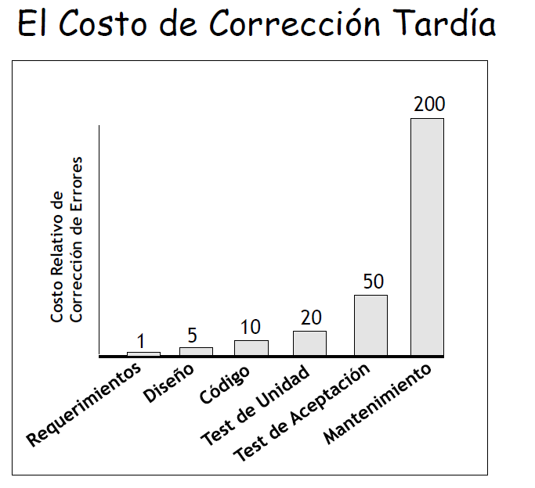
¿Por qué es importante?

Slide 10
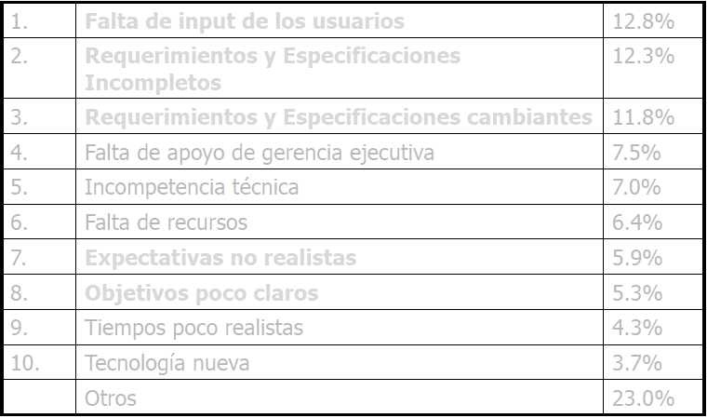
Factores que ponen en problemas un proyecto

Slide 11
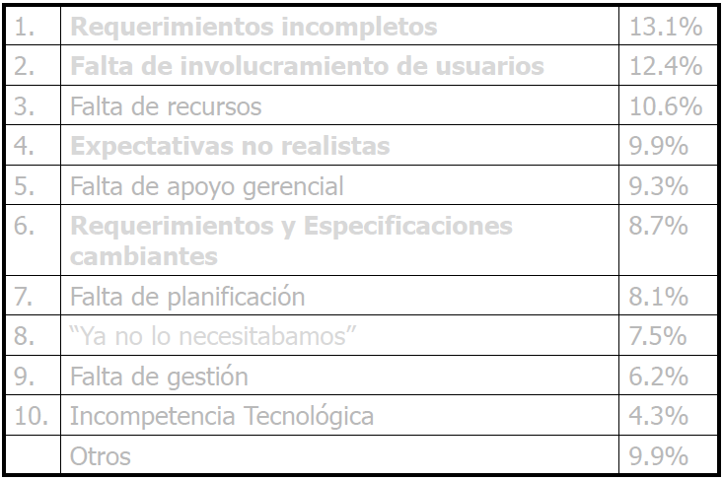
Factores que causan cancelación

Slide 12
Ingenieria de requerimientos
¿Cómo?
¿Cuándo?
¿Quien?

Slide 13
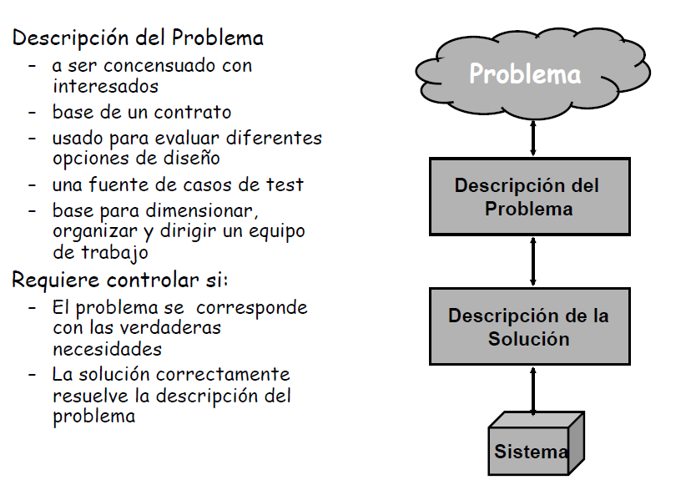
Separación problema - solución

Slide 14
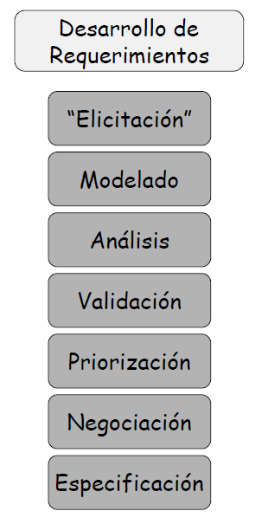
Ingenieria de requerimientos

Slide 15
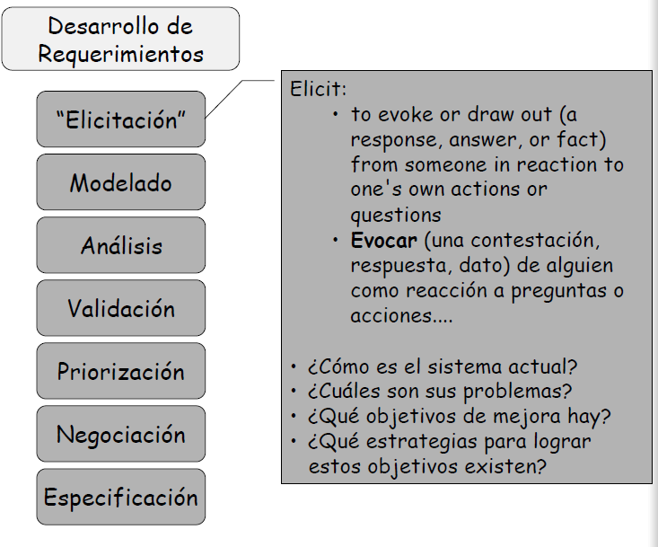
Ingenieria de requerimientos

Slide 16
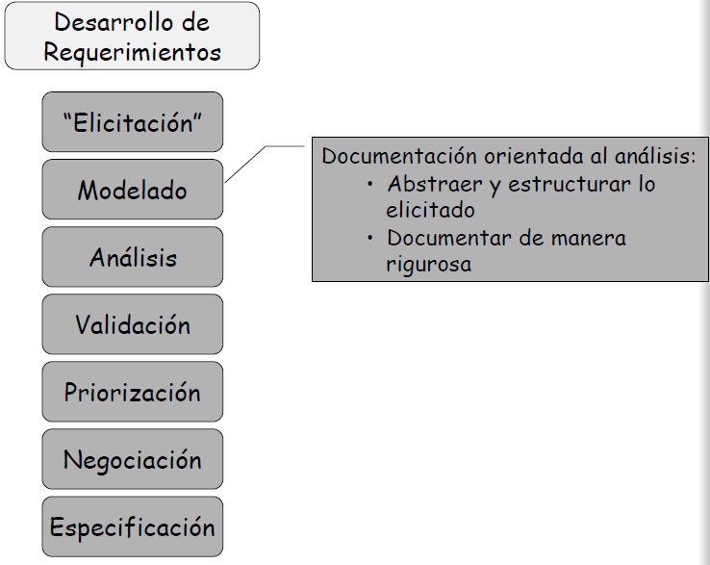
Ingenieria de requerimientos

Slide 17
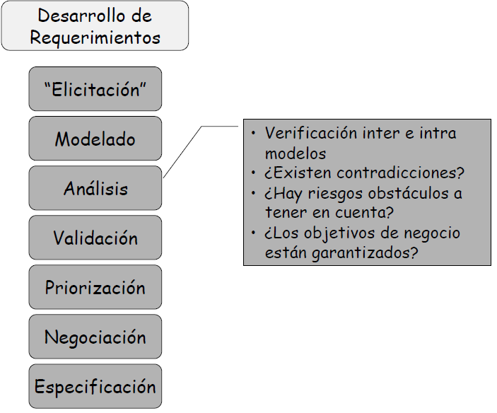
Ingenieria de requerimientos

Slide 18
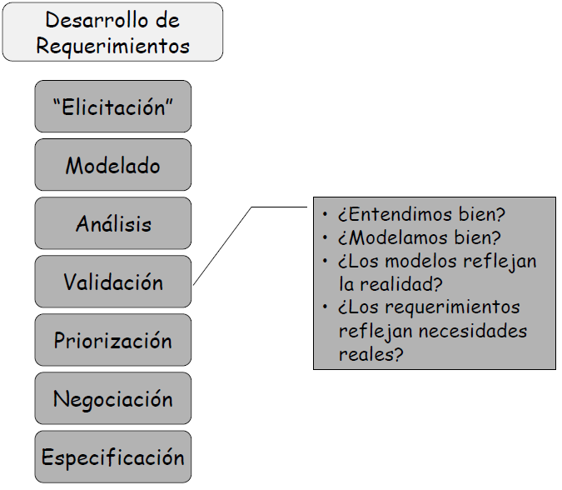
Ingenieria de requerimientos

Slide 19
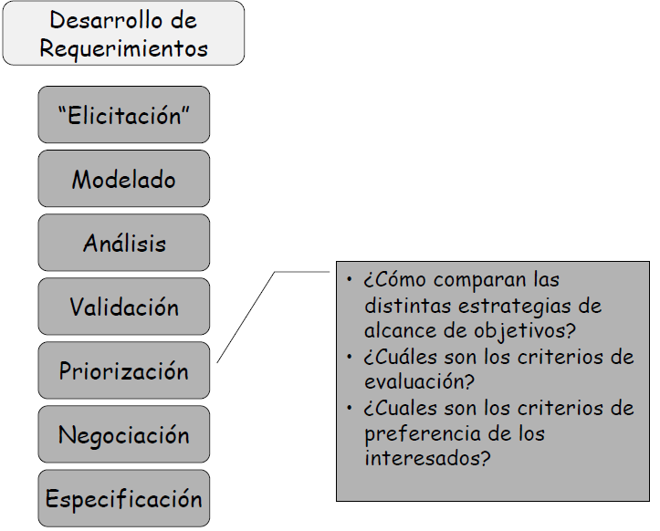
Ingenieria de requerimientos

Slide 20
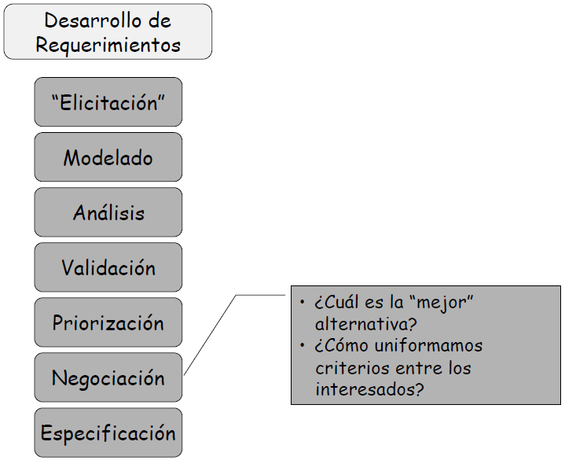
Ingeniería de requerimientos

Slide 21
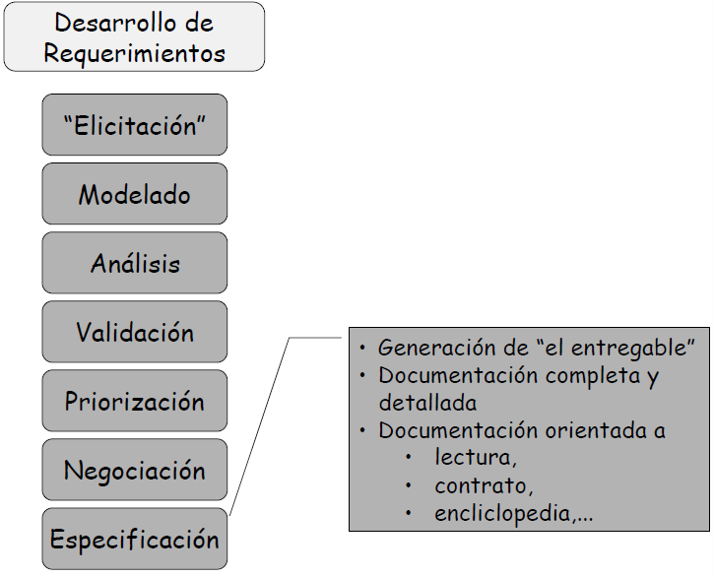
Ingeniería de requerimientos

Slide 22
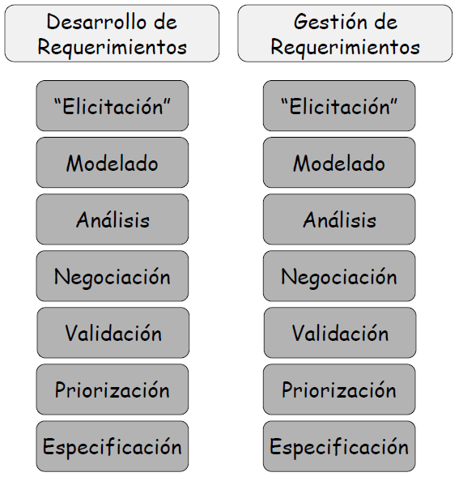
Ingeniería de requerimientos

Slide 23
Tp
Redactar el problema planteado.
Identificar los afectados del sistema.
Definir los límites y restricciones del problema a solucionar.
Descubrir problemas potenciales.
Mandatorio (prioritario)
Deseable (se necesitan pero no son indispensables)
Innecesario
Nota: Un requerimiento es mandatorio si afecta una operación crítica del negocio. Si existe algún proceso que se quiera incluir para mejorar los procesos actuales, estamos ante un requerimiento deseable; y si se trata de un requerimiento informativo o que puede esperar para fases posteriores, el requerimiento es catalogado como innecesario.

